Slide 1
事前準備
MATLAB 主程式
gmh.m(分析主程式):配合地震分區調整參數
code.m(副程式):不須修改
Spectrum.exe(轉反應譜)
XXX.txt(地震歷時來源檔): Time v.s. Acc

Slide 2
Gmh.m檔修改說明
開啟gmh.m
修改 底線字串部分 data=load('TAP017EW.txt');
依據地震分區修改紅色部分
  SDS=0.6;
  SD1=0.6*1.05;
  Fa=1.0;
  Fv=1.0;

Slide 3
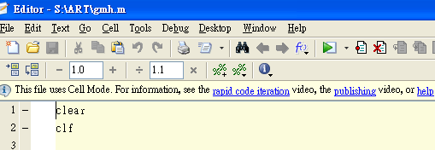
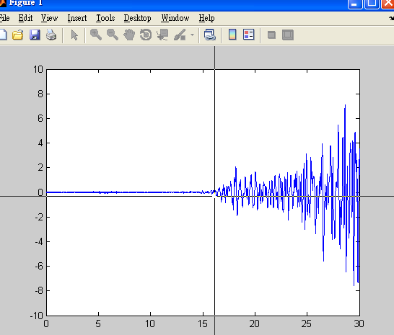
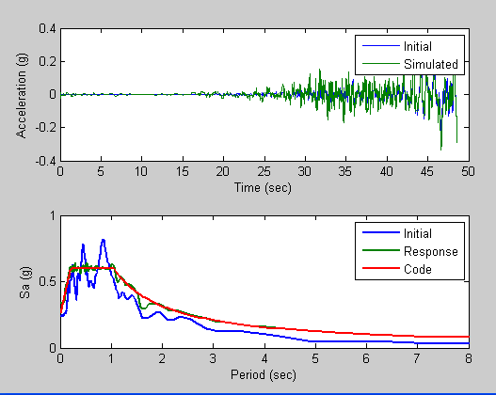
產生與規範相符地震歷時檔
執行matlab
設定資料起始點(以滑鼠點取)
分析結果(螢幕顯示)
分析結果(資料檔):
  在同目錄下at.dat(歷時，預設檔名)
  spe.dat(反應譜)

